Slide 1
Ciclos en Python

Slide 2
While (Condición)
Revisa Condición
Ejecuta
Código
A repetir
Fin
Verdadero
Falso

Slide 3
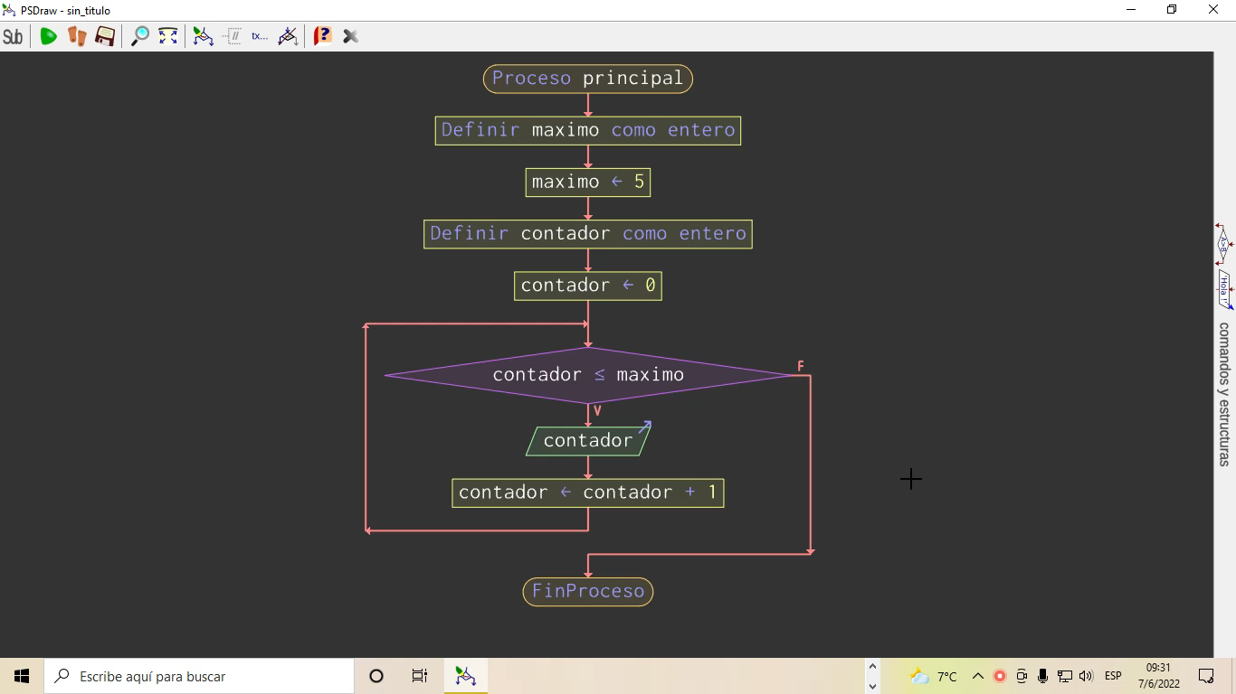

Slide 4
